Slide 1


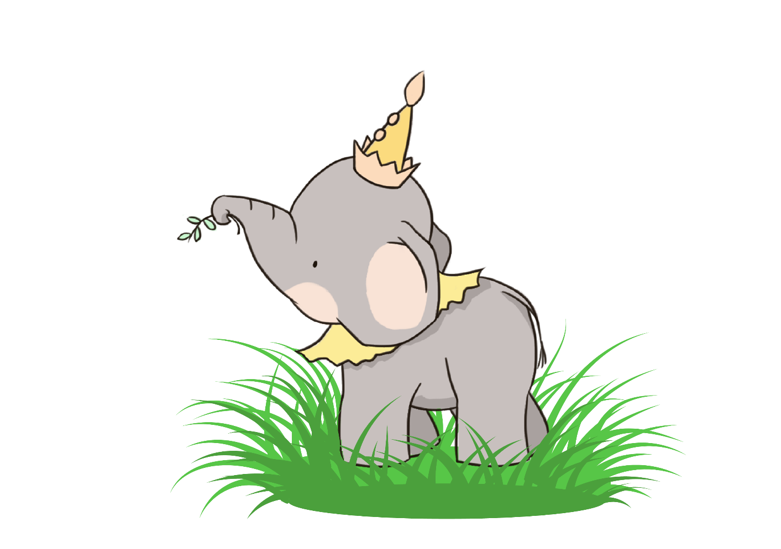

Slide 2
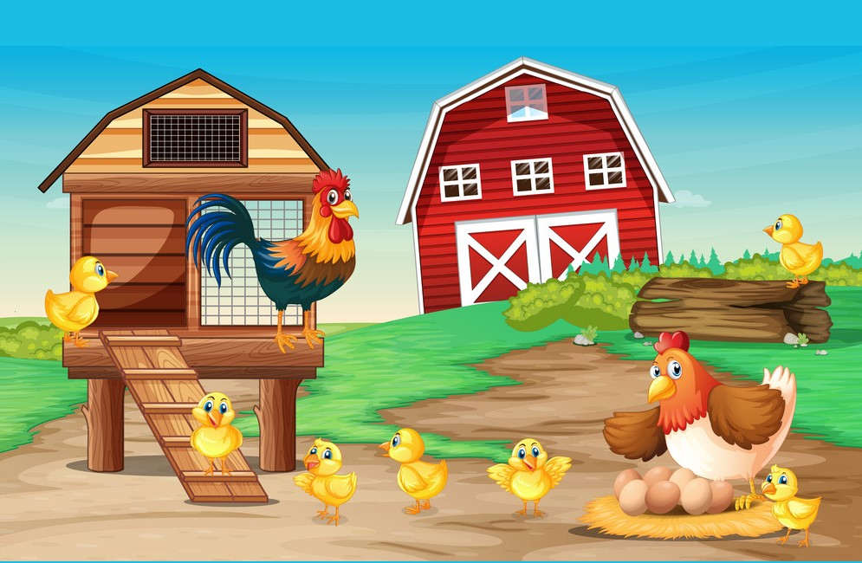


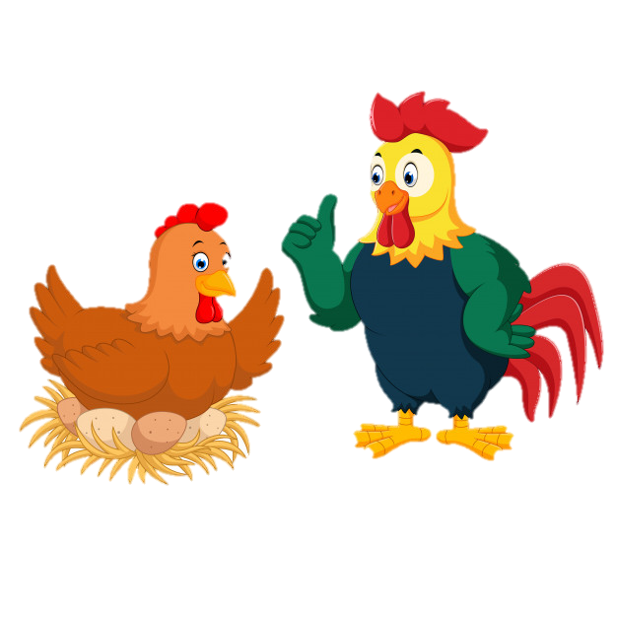

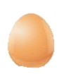


GIÚP MẸ THU HOẠCH TRỨNG GÀ

Slide 3
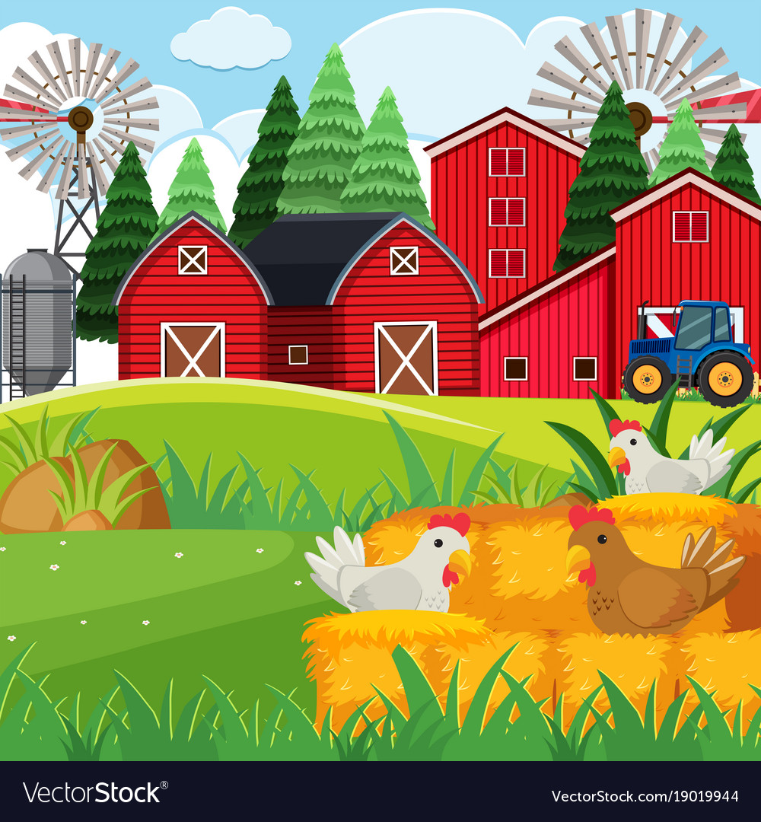


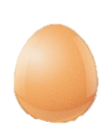
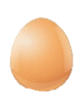
Học tiếp
Xin chào các bạn, mình là Mai. Hôm nay mẹ mình đi vắng, mình phải ở nhà giúp mẹ thu hoạch trứng gà. Các bạn hãy giúp mình thu hoạch xong trước khi mẹ về nhé bằng cách trả lời đúng những câu hỏi trong mỗi quả trứng.

Slide 4
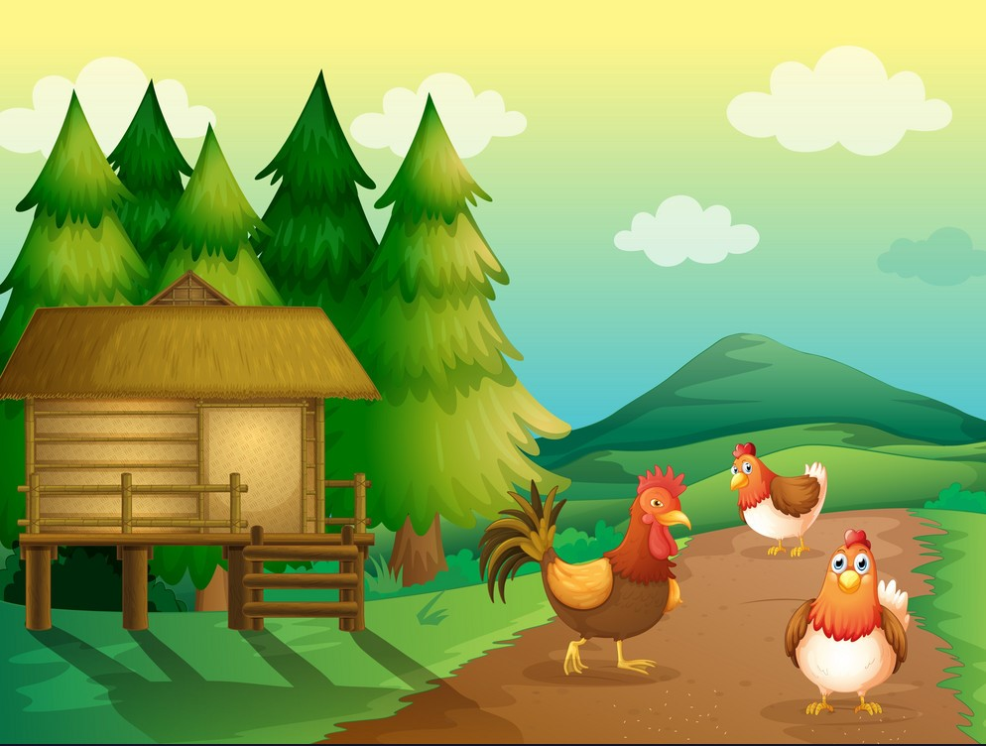
Kể tên các loại cây cần nhiều nước
Cây lúa, hoa sen, hoa súng…

Slide 5
Kể tên các loại cây cần ít nước
Xương rồng, thanh long, phi lao,..

Slide 6
Kể tên các loại cây thích hợp nơi bóng râm
Cây lá lốt, mùi tàu..

Slide 7



(Tiết 2)

Slide 8


Hoạt động 1: Chăm sóc vật nuôi

Slide 9
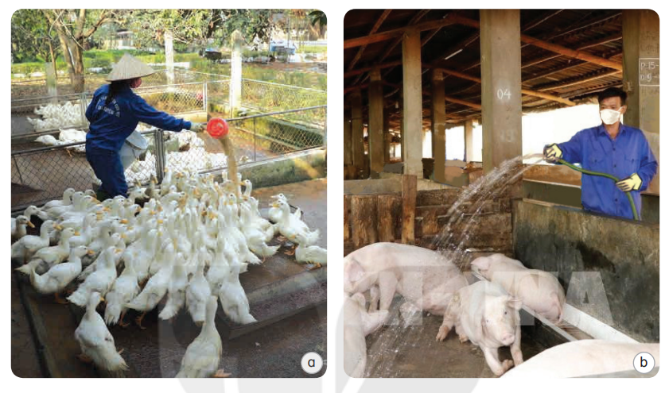
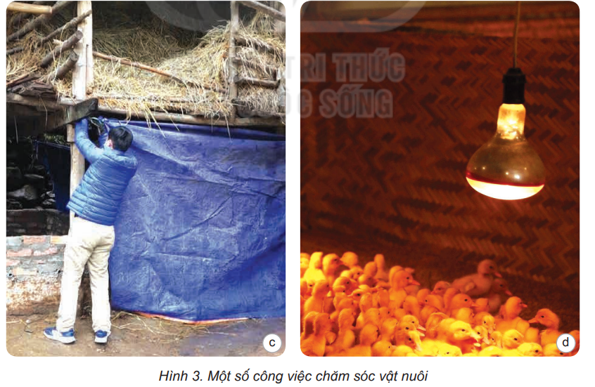
Quan sát hình 3 và nêu các công việc chăm sóc vật nuôi trong hình. Giải thích vì sao cần thực hiện các công việc chăm sóc đó.

Slide 10
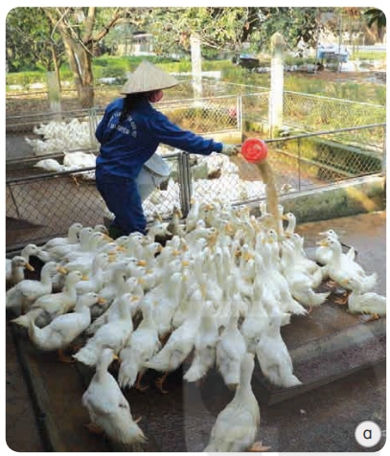
Cho vịt ăn → nhu cầu thức ăn

Slide 11
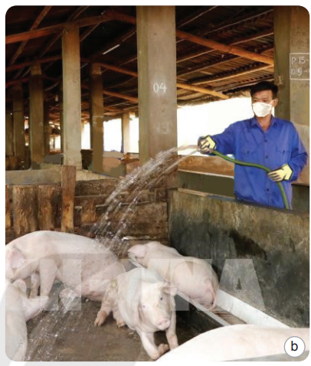
Tắm cho lợn → làm mát, vệ sinh sạch sẽ.

Slide 12
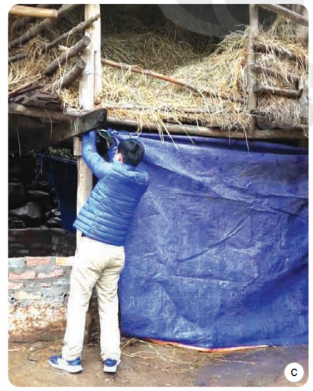
Che chắn chuồng nuôi → tránh gió rét.

Slide 13
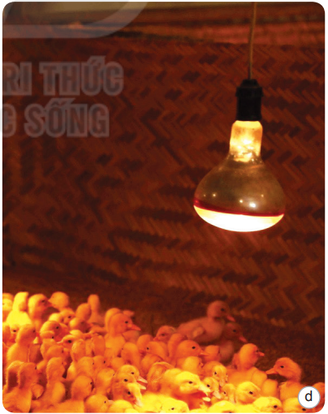
Thắp đèn → ánh sáng và nhiệt độ.

Slide 14

1. Em hãy kể các công việc chăm sóc một vật nuôi của gia đình em hoặc người thân. Các công việc chăm sóc đó đáp ứng nhu cầu sống nào của con vật?

Slide 15
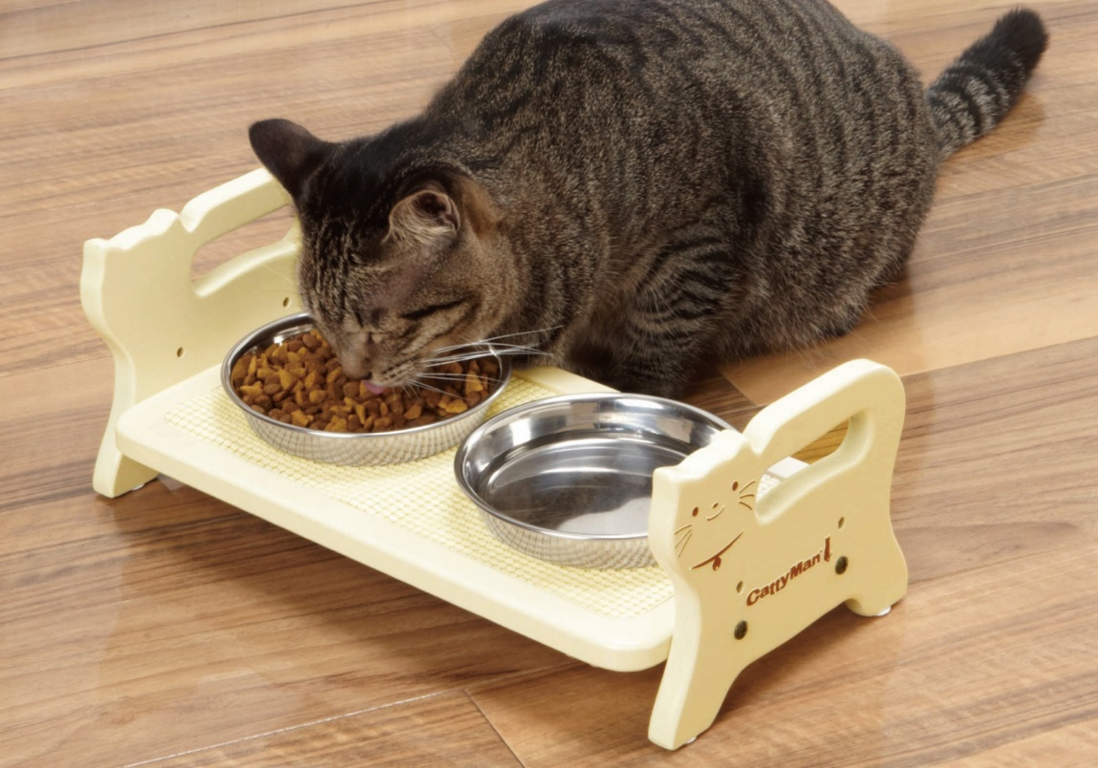
Ví dụ: Cho mèo ăn, uống nước mỗi ngày: đảm bảo nhu cầu thức ăn, nước uống.

Slide 16
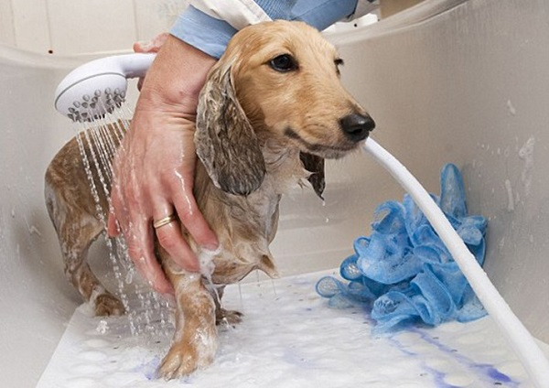
Ví dụ: Tắm cho chó → nhu cầu vệ sinh.

Slide 17

2. Đề xuất các công việc cần làm để chăm sóc vật nuôi trong các trường hợp sau:
Khi vật nuôi đói hay khát.
Khi thời tiết nắng nóng.
Khi thời tiết lạnh giá.

Slide 18











Slide 19
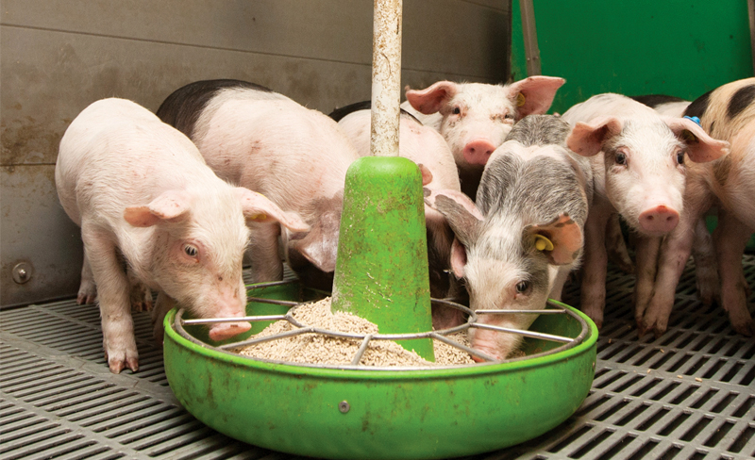
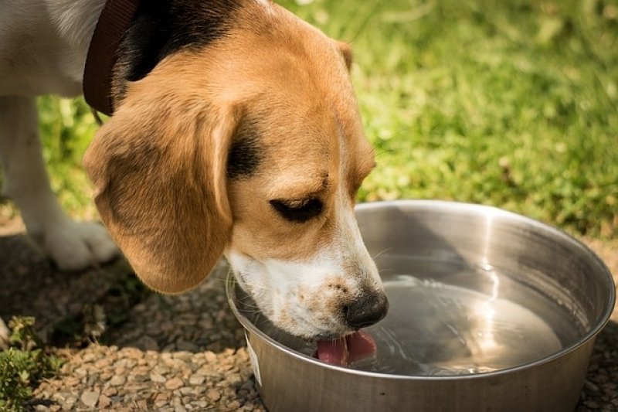
Khi vật nuôi đói hay khát: cần cho vật nuôi thức ăn đủ và phù hợp, cho nước uống đủ, sạch.

Slide 20
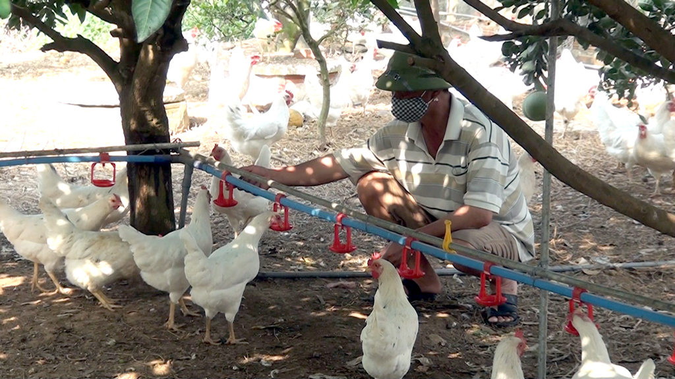
Khi thời tiết nắng nóng: tắm mát, cho uống đủ nước, ở trong chuồng trại thoáng mát ...

Slide 21
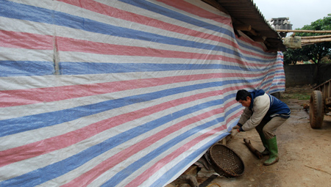
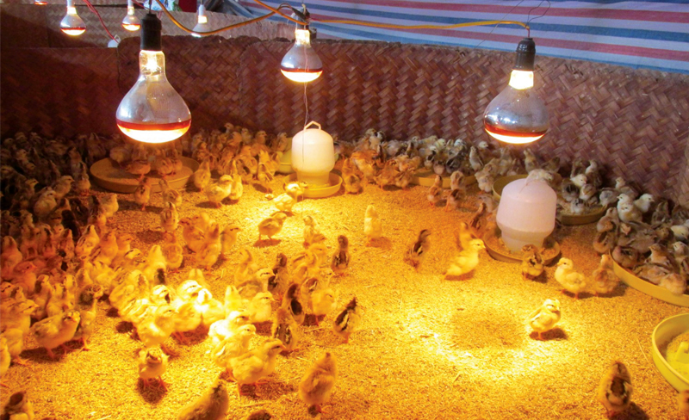
Khi thời tiết lạnh giá: không thả vật nuôi, che chuồng trại tránh gió, mặc ấm, sưởi ấm cho vật nuôi, cho ăn no,....

Slide 22
Hoạt động 2: Thực hiện chăm sóc cây trồng, vật nuôi

Slide 23
Thảo luận xây dựng kế hoạch chăm sóc cây trồng hoặc vật nuôi ở nhà theo gợi ý sau:
Tên cây trồng (hoặc vật nuôi): ....
Nhu cầu của cây trồng (hoặc vật nuôi) | Công việc cần làm | Lưu ý khi thực hiện
Nước | Tưới nước cho cây (cho vật nuôi uống nước) | Tưới nước vào sáng sớm hoặc chiều tối (cho uống hằng ngày)
? | ? | ?

Slide 24
Ví dụ:
Cây hoa giấy
Nhu cầu của cây trồng | Công việc cần làm | Lưu ý khi thực hiện
Tưới nước cho cây
Tưới nước vào sáng sớm hoặc chiều tối (tưới hằng ngày, trừ khi trời mưa, ẩm)
Nước
Bón phân bằng cách hòa nước dạng lỏng ngay khi cây bắt đầu tăng trưởng vào đầu mùa xuân và tiếp tục bón hai tuần một lần trong thời kỳ ra hoa.
Dinh dưỡng
Bón phân cho cây
Trao đổi khí, nước và các chất khoáng.
Trộn xơ dừa, mùn cưa và vỏ trấu như một loại phân bón hữu cơ để đảm bảo dinh dưỡng cho cây và độ tơi xốp cho đất.
Làm cỏ, vun xới

Slide 25



Về nhà: tự tiến hành thực hiện theo kế hoạch đề ra và đưa ra những nhận xét về sự thay đổi của cây trồng hoặc vật nuôi sau một thời gian

Slide 26


Cần chăm sóc cây trồng, vật nuôi đúng cách, đảm bảo các nhu cầu sông và điều kiện sống phù hợp giúp vật nuôi sống và phát triển tốt.

Slide 27


Slide 28
Em cần làm những việc gì để chăm sóc thú cưng trong gia đình?

Slide 29


Slide 30


